Slide 1

السلامة المدرسية والمرورية
(وعي ومسؤولية)
المملكة العربية السعودية
وزارة التعليم
الإدارة العامة للأمن والسلامة
حقيبة تدريبية للطلاب وللطالبات

Slide 2
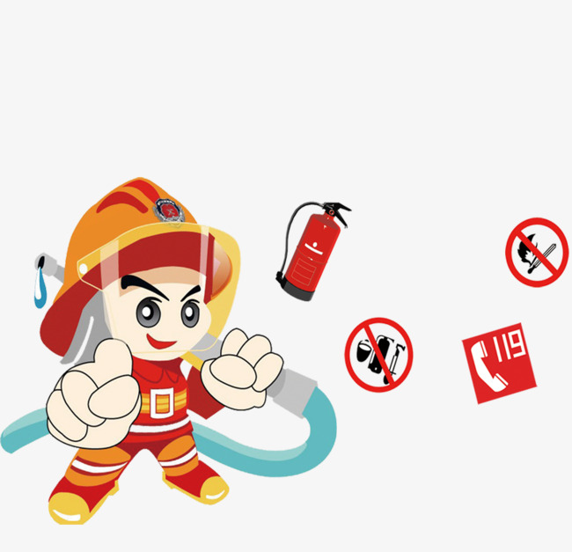
الوحدة الأولى: السلامة المدرسية
حتى أبقى سالماً

Slide 3
ماذا أفعل لأتحلى بالسلامة وأتلافى المخاطر
المعارف
الاتجاهات
المهارات
أسعى لاكتساب

Slide 4
المعارف
أعرف أدوات السلامة وعملها .
أعرف اللوحات الإرشادية ومدلولاتها.
أعرف أنواع المخاطر ومصادرها.

Slide 5
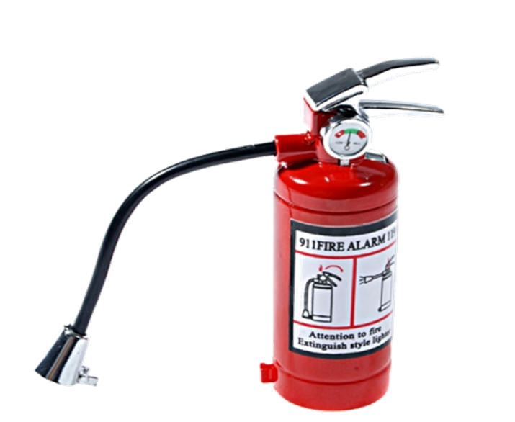
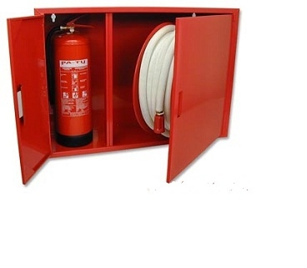
صندوق الإطفاء
طفاية الحريق
أعرف أدوات ومعدات السلامة

Slide 6
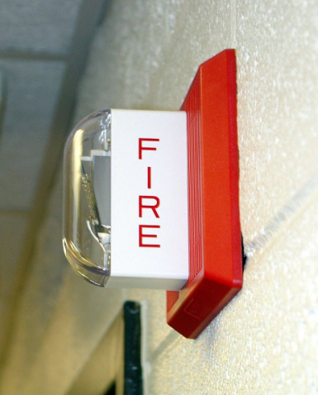
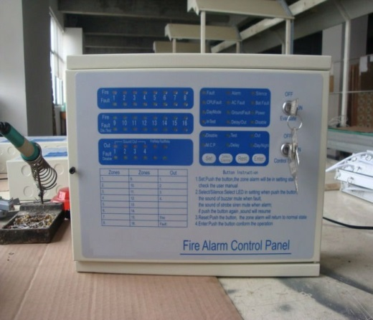
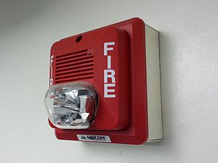
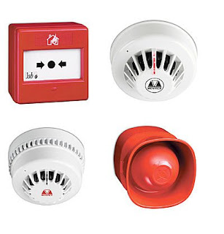
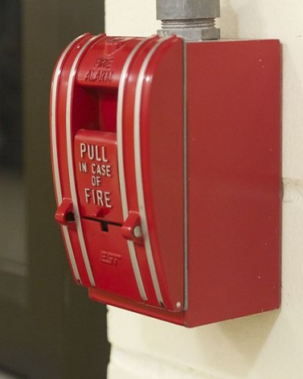
أنظمة الإنذار الآلية واليدوية
أعرف أدوات ومعدات السلامة

Slide 7
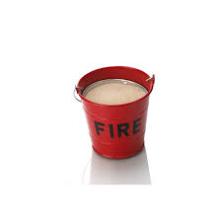
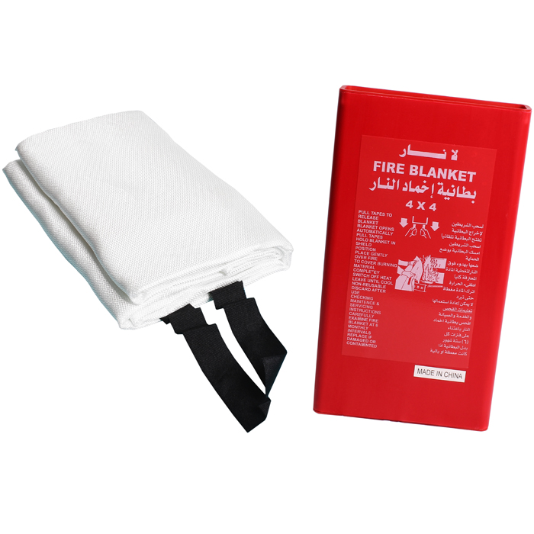
جردل الحريق
بطانية الحريق
أعرف أدوات ومعدات السلامة

Slide 8
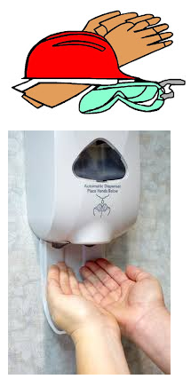
أدوات السلامة الشخصية وأدوات مكافحة العدوى
أعرف أدوات ومعدات السلامة

Slide 9
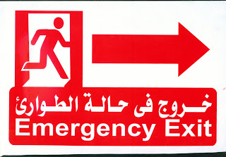
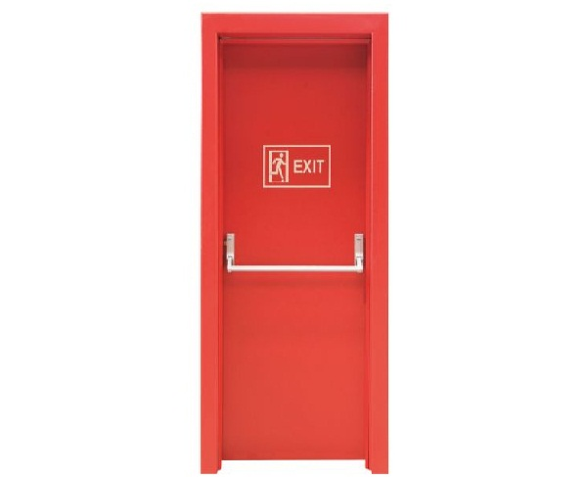


نقطة التجمع
مخارج الطوارئ
أعرف اللوحات الإرشادية ومدلولاتها

Slide 10
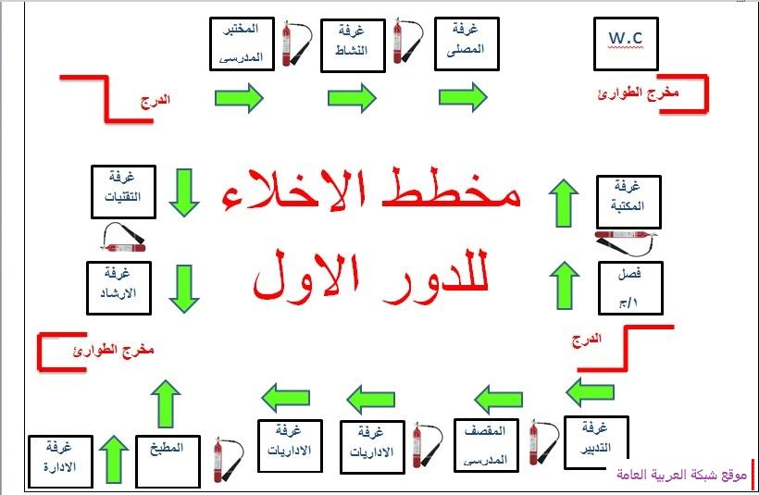
مخطط المدرسة للإخلاء
أعرف اللوحات الإرشادية ومدلولاتها

Slide 11
أساليب التعامل مع المخاطر
أنواع المخاطر
أن كل نوع وكل مستوى من المخاطر يقابله طرق للعلاج والتعامل مع تلك المخاطر ، وهناك ثلاث أساليب :
تجنب المخاطر .
تقليل المخاطر .
نقل المخاطر إلى جهة أخرى .
المخاطر الفيزيائية .
المخاطر الكيميائية .
المخاطر البيولوجية .
مخاطر الحريق .
المخاطر الميكانيكية .
مخاطر ذاتية .
أعرف مصار الخطر والتعامل معها

Slide 12
المهارات
أتقن استخدام طفاية الحريق .
أجيد الابتعاد عن الخطر وتنفيذ الإخلاء .
أبلغ عن الخطر وأطلب المساعدة .
أتجنب أي سلوك يعرض حياتي وحياة الآخرين للخطر .

Slide 13

أحمل الطفاية المناسبة ، واتجه نحو الحريق بسرعة وثبات .
توقف على بعد آمن من الحريق ، وأسحب صمام الأمان بقوة .
أمسك الخرطوم من طرفه ثم وجهه إلى مصادر الحريق باتجاه قاعدة اللهب .
أضغط على ذراع التفريغ بقوة .
حرك الخرطوم من اليمين إلى اليسار ومن الأمام إلى الخلف إلى أن يتم إخماد الحريق .
أتقن استخدام طفاية الحريق

Slide 14
في حال سماع جرس الإنذار أو الإعلان عن الخطر
لا أفعل
أفعل
لا أتجاهل صافرة الإنذار ولا اتأخر.
لا أصرخ ولا أتسبب بالهلع للآخرين .
لا أتدافع ولا أزاحم الآخرين .
لا أحمل شيئاً من أغراضي الشخصية .
لا أعود لأي سبب من الأسباب حتى الإعلان عن انتهاء الخطر .
التحلي بالهدوء ، والاستماع للتوجيهات .
الخروج فوراً متبعاً اللوحات الإرشادية عبر مسالك الهرب.
الاتجاه إلى مخارج الطوارئ ، حتى الوصول للنقطة الآمنة ( نقطة التجمع ) في الفناء الخارجي .
أبلغ عن عدم وجود أحد زملائي في نقطة التجمع .
أجيد الابتعاد عن الخطر وتنفيذ الاخلاء

Slide 15
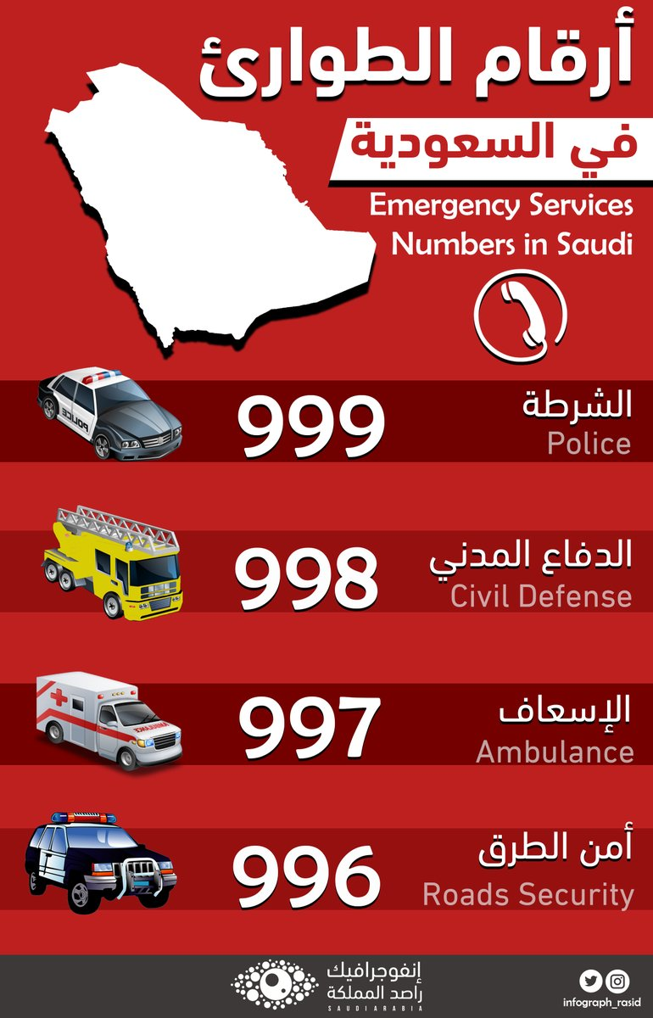
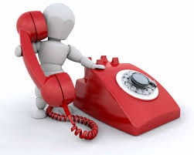
الإبلاغ عن الخطر على أرقام الطوارئ
أبلغ عن الخطر وأطلب المساعدة

Slide 16
عدم قذف الاشياء على الآخرين كأقلام الرصاص والكتب والمساطر والمشابك ونحوها ..
عدم اللعب بالأدوات الحادة أو المواد الكيميائية .
عدم التزاحم مع الآخرين والتدافع أو عرقلتهم أثناء الدخول أو الخروج .
عدم تسلق الدرابزين أو الحائط والحواجز ، وعدم التدلي منها .
عد لمس الأسلاك الكهربائية أو الجدران المبتلة بالماء .
عدم ملامسة النباتات والحشائش والحذر منها .
عدم العبث بثقاب الكبريت ، أو أي مصدر يسبب الحريق .
أتجنب السلوكيات المؤدية للخطر

Slide 17
الاتجاهات
أجعل السلامة جزء من ثقافتي وسلوك حياتي .
أقرأ وأشاهد مواد علمية عن السلامة .
أشارك المعرفة مع الجميع .

Slide 18
أنمي ثقافتي بالسلامة
أشارك المعرفة
أبحث عن المعرفة
أنقل ما تعلمته لزملائي وعائلتي.
أسعى لتنمية ثقافتي عن السلامة من خلال المصادر :
المقروءة.
المسموعة .
المرئية .
محركات البحث .
مصادر التعلم المفتوحة .

Slide 19
المواد الإثرائية :
الفيلم التوعوي (منقذ والأطفال)
https://www.youtube.com/watch?v=TFT2Yc9grUM
سلسلة الأفلام التوعوية : مخارج الطوارئ
https://www.youtube.com/watch?v=VTAAmZqc_QU
سلسلة الأفلام التوعوية : طفايات الحريق
https://www.youtube.com/watch?v=uP8qLBghmsI
سلسلة الأفلام التوعوية : الإسعافات الأولية
https://www.youtube.com/watch?v=5OnQAgKa09c
إعداد : الإدارة العامة للأمن والسلامة
المصدر : قناة الإدارة العامة للأمن والسلامة على اليوتيوب

Slide 20

حتى أعود سالماً
الوحدة الثانية : السلامة المرورية

Slide 21

عند انتظار الحافلة المدرسية :
انتظر الحافلة بهدوء في الموقف المخصصّ بعيداً عن الطريق.
ابقى بعيداً عن الحافلة المدرسية عند وصولها.
انتظر من دون حراك حتى التوقف التام للحافلة المدرسية .
أصل بأمان بالحافلة المدرسية

Slide 22
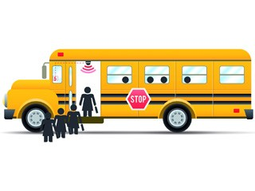
عند الصعود إلى الحافلة المدرسية :
التزم بدورك في الصف و أصعد بدون تزاحم وتدافع.
ساعد من هو أصغر منك سناً .
أحمل حقيبتك حتى مقعدك ولا تضعها في الممرات .
ضع حزام الأمان بشكل الزامي .
أصل بأمان بالحافلة المدرسية

Slide 23
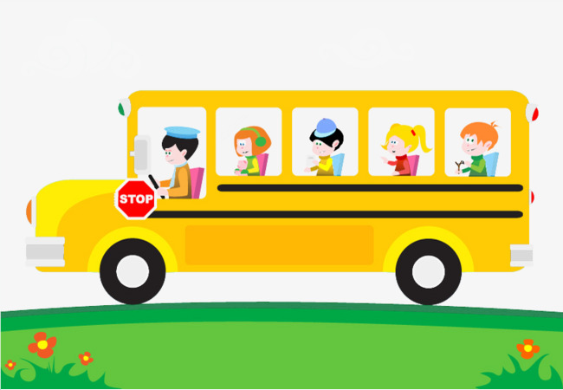
اثناء سير الحافلة المدرسية :
أجلس بهدوء ولا تتحرك من مكانك خلال الرحلة .
تجنب الكلام بصوت مرتفع يزعج الآخرين ، و يشتت أنتباه السائق .
لا تخرج يدك أو رأسك من النافذة ولا تتدلى منها .
تجنب النوم في الحافلة .
الالتزام بتنفيذ تعليمات السائق والمشرف/ة .
أصل بأمان بالحافلة المدرسية

Slide 24
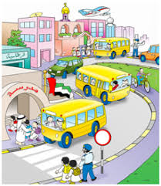
عند النزول من الحافلة المدرسية :
انتظر حتى تتوقف الحافلة تماماً قبل أن تتحرك من مكانك.
احرص على أن يراك السائق متجهاً للهبوط .
انزل بهدوء حاملاً حقيبتك ومساعداً الأصغر منك سناً.
لا تقترب من عجلات الحافلة وتجنب المناطق المحظورة ( الخفية ) .
أصل بأمان بالحافلة المدرسية

Slide 25
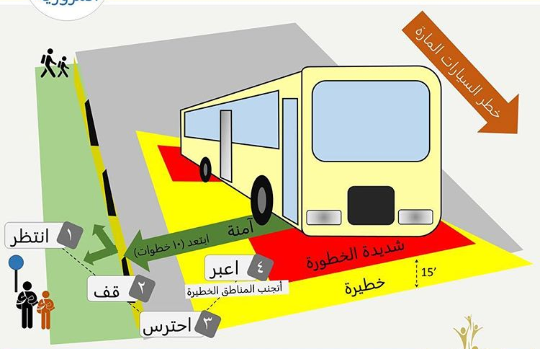
المناطق المحظورة ( الخفية ) :
أصل بأمان بالحافلة المدرسية

Slide 26
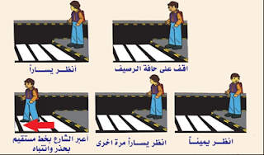
اجتياز الطريق :
عدم الإسراع أثناء النزول للطريق .
انظر يميناً ويساراً قبل أن تتحرك.
انظر بتمعن كي تؤمن طريقك خوفاً من وجود سيارة في الخلف لا تراها.
قم باجتياز الطريق من دون أن تركض مستخدماً ممر المشاة في حال وجوده.
استعمال الرصيف دائماً في السير ، والتزام حافته من الجانب القريب من البيت أو الجدار.
الصعود إلى السيارة من جهة اليمين .
أصل بأمان عند اجتياز الطريق

Slide 27
اجتياز الطريق :
يجب التوقف على مسافة خطوة واحدة من حافة الرصيف قبل كل عبور للطريق.
يجب استعمال ممرات العبور في حالة وجودها بعد التأكد من خلو الطريق.
يجب عبور الطريق بخط مستقيم وليس بخط مائل .
عند وجود طريق مشاة وإشارات ضوئية للمشاة ، يجب العبور عند إضاءة الضوء الأخضر للمشاة ، والانتظار عند إضاءة الضوء الأحمر للمشاة .
أصل بأمان عند اجتياز الطريق

Slide 28
المواد الإثرائية :
قواعد السلامة في النقل المدرسي الحلقة الأولى
https://youtu.be/u2WCpwoQD2w
قواعد السلامة في النقل المدرسي الحلقة الثانية
https://youtu.be/AK5Dq-lKcA8
قواعد السلامة في النقل المدرسي الحلقة الثالثة
https://youtu.be/Jng_mAB2YQk
المصدر : تطوير النقل التعليمي TatweerTC

Slide 29
المواد الإثرائية :
كيف تتصرف لو انحجزت في الحافلة المدرسية؟
https://youtu.be/06C5VrM_V5g
القاعدة الذهبية لاستخدام الحافلة المدرسية
https://youtu.be/L7z_ycrg2Us
المصدر : تطوير النقل التعليمي TatweerTC

